Slide 1
Part 1
6.7 평가원
모의평가 분석 및
수능 대비법
이 금 수
EBS 입시분석 위원/ 한국교육컨설턴트 위원
tbs“기적의 TV 상담받고 대학가자”전문패널
EBS “TV 입학사정관”전문패널
중앙대학교 사범대학 부속고등학교
2013 대학입시 정보설명회

Slide 2
2012 6월 평가원 모의평가의 의미
첫째, 자신의 위치를 객관적이고 상대적으로 파악
추상적으로만 목표를 설정하는 것이 아니라 구체적으로 목표를 세울 수 있고 입시준비에
대한 동기부여를 할 수 있다.
둘째, 각 영역별로 학습방법의 보완점 파악
어떤 한 영역에 치중해서 다른 영역의 점수가 하락했다면 영역별 시간배분에
신경을 써야 하고, 시간대 상으로 밤에만 잠깐 집중하여 공부하고 낮에는 많이
졸았다면 수능시험시간의 형태로 공부하는 방법을 전환하는 것 등이다.
셋째, 영역별 취약점을 보완할 학습계획 수립 도구
지금까지 공부한 결과 개념이 확실하게 정립되어 있는지를 파악하는 것이 중요

Slide 3
2012 6월 평가원 모의평가
언어, 수리, 외국어 영역 등급 구분 점수(원점수 추정)
구분 | 언어 |  | 수리가 |  | 수리나 |  | 외국어
 | 2012 6월모평 | 2012 수능 | 2012 6월모평 | 2012 수능 | 2012 6월모평 | 2012 수능 | 2012 6월모평 | 2012 수능
등급 | 원점수 | 원점수 | 원점수 | 원점수 | 원점수 | 원점수 | 원점수 | 원점수
만점 | 100 | 100 | 100 | 100 | 100 | 100 | 100 | 100
1등급 | 93 | 94 | 91 | 89 | 94 | 96 | 93 | 97
2등급 | 89 | 88 | 83 | 83 | 84 | 87 | 85 | 94
3등급 | 83 | 81 | 72 | 75 | 67 | 73 | 73 | 87
4등급 | 74 | 72 | 59 | 65 | 49 | 54 | 60 | 75
5등급 | 63 | 61 | 45 | 52 | 30 | 33 | 44 | 59
6등급 | 50 | 50 | 33 | 36 | 21 | 21 | 33 | 44
7등급 | 34 | 40 | 24 | 21 | 13 | 14 | 24 | 32
8등급 | 24 | 29 | 16 | 13 | 9 | 10 | 17 | 24
9등급 | 24미만 | 29미만 | 16미만 | 13미만 | 9미만 | 10미만 | 17미만 | 24미만

Slide 4
6월 평가원 모의평가 난이도 분석
구분 |  | 2012 수능 비교 | 2011년 6모 비교
언어 |  | 비슷하다 | 어렵다
수리 | 가형 | 1등급 : 약간쉽다 3등급 이하 : 약간 어렵다 | 어렵다
 | 나형 | 약간 어렵다 | 약간 어렵다
외국어(영어) |  | 어렵다 | 비슷하다
사회탐구 |  | 어렵다 | 비슷하다
과학탐구 |  | 비슷하다 | 쉽다

Slide 5
언어영역 문제 수 및 배점
구분 |  | 듣기 | 쓰기 | 읽기 |  |  |  |  |  |  |  |  |  |  |  | 합계
 |  |  |  | 비문학 |  |  |  |  |  | 문학
 |  |  |  | 인문 | 사회 | 과학 | 기술 | 언어 | 예술 | 현대시 | 고전시가 | 수필 | 극 | 현대 소설 | 고전 소설
2013 6월 모평 | 문제수 | 5 | 7 | 4 | 4 | 3 | 3 | 3 | 4 | 6 |  | - | 3 | 4 | 4 | 50
 | 배점 | 9 | 15 | 8 | 9 | 6 | 7 | 6 | 7 | 12 |  | - | 6 | 8 | 7 | 100
 | 합계 | - | - | 6지문 21문제 43점 |  |  |  |  |  | 4지문 17문제 33점 |  |  |  |  |  | -
2012 수능 | 문제수 | 5 | 7 | 4 | 2 | 4 | 4 | 3 | 4 | 6 |  | - | 3 | 4 | 4 | 50
 | 배점 | 9 | 15 | 8 | 4 | 8 | 8 | 7 | 7 | 13 |  | - | 6 | 7 | 8 | 100
 | 합계 | - | - | 6지문 21문제 42점 |  |  |  |  |  | 4지문 17문제 34점 |  |  |  |  |  | -

Slide 6
언어영역 고난도 및 특이문제
고난도 문항 <비문학-과학> 25번
일출에서 일몰까지의 ‘잎’의 수분 퍼텐셜을
그래프로 적절하게 나타낸 것은?
- 과학용어, 각 정보 요소간의 관계에 대한 분석,
문장을 그래프로의 도식화
특이사항 : <비문학-사회>시사적인 내용
47~50번
국회의원의 입법권 행사와 관련된 명령적 위임 방식과 자유 위임 방식을 다룬 내용 지문으로 선정

Slide 7
수리영역 문제 수 및 배점
수리 가형 | 수학 I |  |  |  | 수학 II |  |  |  | 기하와 벡터 |  |  |  | 적분과 통계
 | 행렬과 그래프 | 지수 함수 와 로그 함수 | 수열 | 수열의 극한 | 방정식 과 부등식 | 삼각함수 | 함수의 극한과 연속 | 미 분 법 | 일차변환과 행렬 | 이차곡선 | 공간도형과 공간좌표 | 벡터 | 적분법 | 순열과 조합 | 확률 | 통계
6월 모의평가 | 2 | 3 | 3 | 2 | 2 | 2 | 3 | 3 | 2 | 3 | - | - | 3 | 2 | - | -
 | 10 |  |  |  | 10 |  |  |  | 5 |  |  |  | 5
수리 나형 | 수학 I |  |  |  | 미적분과 통계 기본
 | 행렬과 그래프 | 지수함수와 로그함수 | 수열 | 수열의 극한 | 함수의 극한과 연속 | 다항함수의 미분법 | 다항함수의 적분법 | 확률 | 통계
6월 모의평가 | 4 | 6 | 6 | 4 | 5 | 5 | - | - | -
 | 20 |  |  |  | 10

Slide 8
수리영역 고난도 및 특이문제
가,나형 공통 문항 30번
- 로그함수의 그래프를 이용하여 수열의 일반항을 찾는 통합형 문제
가형 27번
원의 성질을 이용하여 타원의 장축의 길이를 구하는 문제로 신유형이면서 고난도 문항
나형 20번
- 함수의 그래프와 절댓값의 성질을 이용하여 극한이 1이 되는 미지수의 개수를 구하는 문항

Slide 9
외국어영역 문제 수 및 배점
구분 |  | 듣기 | 말하기 | 읽기(어휘) | 쓰기(어법) | 합계
2013 6월 모의평가 | 문항 수 | 13 | 4 | 24(2) | 9(2) | 50
 | 배점 | 24 | 9 | 49(4) | 18(4) | 100
2012 수능 | 문항 수 | 13 | 4 | 25(2) | 8(2) | 50
 | 배점 | 25 | 8 | 51(4) | 16(4) | 100
2012 9월 모의평가 | 문항 수 | 13 | 4 | 25(2) | 8(2) | 50
 | 배점 | 25 | 8 | 51(4) | 16(4) | 100
2012 6월 모의평가 | 문항 수 | 13 | 4 | 25(2) | 8(2) | 50
 | 배점 | 26 | 8 | 50(4) | 16(4) | 100

Slide 10
외국어영역 고난도 및 특이문제
빈칸추론 문제 28번
소재가 추상적이어서 내용 이해가 어렵고, 소재를
이해해도 논리적인 추론을 할 수 있어야 정답을
찾을 수 있음
빈칸(2개)추론 문제 29번
2012 수능에서는 볼 수 없었지만 모의고사에서
이미 한번 선을 보인 문제. EBS 연계문제임에도
불구하고 상당한 사고력을 요하는 까다로운 문제

Slide 11
6월 평가원 모의평가 EBS 연계율
구분 |  | 연계율
언어 |  | 74%
수리 | 가형 | 68%
 | 나형 | 70%
외국어(영어) |  | 70%
사회탐구 |  | 70%
과학탐구 |  | 70%

Slide 12
EBS 연계내용 (언어영역)
◦ 연계 방식 :
1) 지문의 경우는 그대로 또는 재구성(축소․확대․변형)
2) 지문을 연계한 경우 해당 문제도 연계하여 1~2 문제를
약간 변형하여 출제
◦ 듣기 : 1문제/5문제 / 쓰기와 어휘․어법 : 4문제/7문제
비문학 (읽기) : 5개 제재/6개 제재
문학(읽기) : 5작품/6작품
연계된 문학 작품 : 장석남의 ‘배를 매며’,정철의 ‘사미인곡’
(현대시+고전 시가 복합), 황석영의 ‘가객’(현대 소설),
작자 미상의‘임진록’(고전 소설), 윤대성의 ‘출세기’(극)

Slide 13
EBS 연계내용 (수리영역)
◦ 연계 방식 :
1) EBS 교재에서 숫자 또는 식을 바꿈 (개념원리 이용)
공통 : 1, 11번
가형 : 2, 8, 10, 13, 22, 23, 24, 25번
나형 : 2, 5, 6, 10, 13, 17, 22, 23, 24, 25번
2) 그래프 인용 또는 그림 일부 변형 (자료 상황 활용)
공통 : 4번
가형 : 6번, 27번
3) 문제의 변형, 축소, 확대
가형 : 9, 19, 20, 26번
나형 : 8, 9, 16, 21, 26, 27, 29번

Slide 14
EBS 연계내용 (수리영역-개념원리 이용)
6월 모의평가 가형 13번 | 수능특강 수학Ⅱ 35쪽 유제 7번

Slide 15
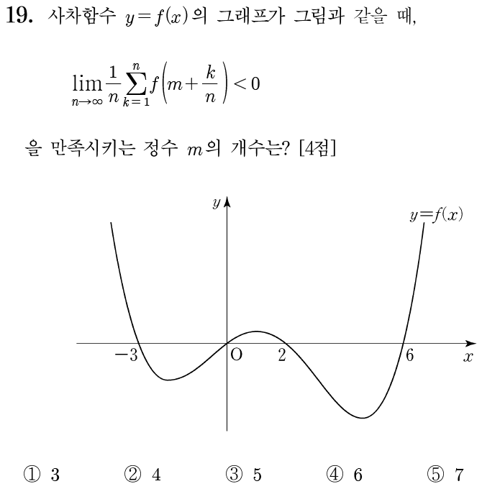
EBS 연계내용 (수리영역-문항의 변형)
6월 모의평가 가형 19번 | 수능특강 적분과 통계 37쪽 유제 2번

Slide 16
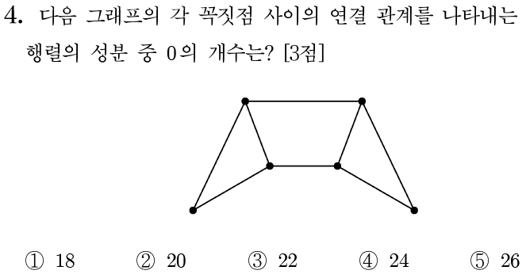
EBS 연계내용 (수리영역- 그림 일부 변형)
6월 모의평가 가형, 나형 공통 4번 | 수능특강 수학Ⅰ 38쪽 유제 3번

Slide 17
*교차 지원 시 수리 가형(25%)과 나형(75%)간의 유불리 현상 크지 않을 듯 1) 수리영역간의 난이도 조정노력 - 두 유형 간의 표준점수 차이가 크지 않다면, 교차 지원시 유리해지는 정도가 크지 않음을 감안 2) 자연계열 중위권 수리나형으로 전환하는 추세 - 한 등급 이상의 등급과 표준점수, 백분위 점수 상승 - 주요대학 자연계열 모집 단위 지원이 제한
수리나형으로의 교차 지원 시 유의 사항

Slide 18
EBS 연계내용 (외국어<영어>영역)
◦ 연계 방식 :
그림을 활용하여 대화 재구성 : 1번
2) 소재를 활용하여 담화 재구성, 문제의 유형 변형 :
6, 7, 14, 15번
3) 지문의 내용을 거의 그대로 활용하여 문제의 유형 변형 :
19, 21, 22, 31, 36, 41, 45번
4) 일부 문장, 어휘를 바꾸고 문제 유형 변형 : 20, 32, 43번
5) 지문 일부를 축소, 보충하고 문제 유형 변형 :
25, 38, 42, 44, 49~50번
6) 도표를 활용하여 지문을 재구성 : 35번

Slide 19
2013학년도 수능 대비 학습 전략 (언어영역)
학습전략 1 :
EBS 교재 학습 전략
- EBS 수능 교재에 나오는 글이나 문학작품 꼼꼼히 공부
(출제되면 지문 독해시간을 줄일 수 있고 자신감 생김)
- 문학은 심층적 이해, 비문학은 개념이나 원리 위주로 접근
학습전략 2 :
짧은 지문은 함축적이므로 독해 능력을 더욱 요구
- 평소 짧은 글(낯선 작품)을 읽으면서 핵심 내용과 세부 내용을 파악하는 연습 철저
학습전략 3 :
실수를 줄이는 훈련
- 과목 특성상 원점수 평균은 높아도 만점자 비율이 낮으므로
실수로 1~2문제만 틀려도 등급이 바뀜

Slide 20
2013학년도 수능 대비 학습 전략 (수리영역)
학습전략 1 :
EBS 교재(수능특강, 수능완성) 학습 철저
- EBS 수능 교재 70%연계이므로 깊숙하게 공부(특히,그래프,그림)
- 익숙한 문제가 나오면 자신감이 생기고 문제풀이시간 단축
학습전략 2 :
기출문제의 유형을 충분히 익히자
- 수능기출문제, 평가원 모의평가등과 유사한 문제유형이 많이
출제가 되므로 최근 3년의 문제를 철저히 분석, 체화
학습전략 3 :
고난도 문항 준비 철저
- 가형 3, 나형 1개 출제가 되었는데, 이것을 틀리면 1등급에서
2등급으로 내려 가므로 여름방학에는 고난도 문제를 스스로
푸는 연습이 필수

Slide 21
수리영역-수준별 학습법
상위권 : 빈출 고난도 문제 대비 철저
- 합답형,새롭게 정의된 문제,내적/외적 문제해결 능력문제 철저학습
- 100분에 맞추어 문제를 푸는 연습
- 출제자의 의도 파악, 문제를 변형하는 연습 필요
중위권 : 기본 개념을 명확히 정리
- 단순 공식 암기,계산으로 해결할 수 있는 문제의 집착에서 벗어나
수학적 개념에 대한 이해력과 수학적 사고력을 키우는 학습
- 문제 푸는 순서 잘 지키기
하위권 : EBS 교재로 반복 학습
- 수능완성이 어려우면 수능특강 위주로 여러 번 반복학습
- 빠르고 정확한 계산 연습을 충분히 하여 실수 줄이기

Slide 22
2013학년도 수능 대비 학습 전략 (외국어영역)
학습전략 1 :
EBS 교재 문제 자체보다 지문분석에 중점
- EBS 수능 교재에 나오는 지문에서 문제유형을 바꾸거나 변형하여
출제하므로 글의 흐름, 문장구조, 어휘등 꼼꼼히 정리
- 범교과적으로 출제가 되므로 EBS 교재로 공부하되 궁극적인 영어
실력의 향상에 초점 맞출 것
학습전략 2 :
듣기, 말하기 문항을 정복하라
- 매일 일정한 시간을 정하여 꾸준히 듣기 연습
- 단어나 한두마디를 통해서 정답을 고를 수 있는 문제 보다는
대화 및 담화의 세부 내용을 정확하게 파악할 수 있어야 정답을
고를 수 있는 것이 경향이므로 시험후 대본을 통해서 대화 및
담화의 내용을 정확히 파악하고 자주 쓰이는 표현은 반드시 암기

Slide 23
2013학년도 수능 대비 학습 전략 (외국어영역)
학습전략 3 :
다양한 지문을 읽고 빠르게 읽는 연습을 하자
- 다양한 글감을 읽고, 글의 핵심 내용을 스스로 정리하는 연습
- 시간을 정해 놓고 독해 연습을 하여 시간이 부족해서 문제를
다풀지 못하는 경우에 대비
학습전략 4 :
고난도 문항에 대비하라.
- 빈 칸 추론 문제가 가장 어렵게 출제 되므로 철저히 준비
- 어휘와 어법 문제, 주어진 문장이 들어갈 적적한 위치찾기, 글의
전체 흐름과 무관한 문장 찾기, 글의 순서 배열, 요약문 완성,
장문독해등도 변별력 있게 출제

Slide 24
주요학과 정시 배치점수 (경영)
대학명 | 학과명 | 모집 인원 | 2012 경쟁률 | 지원가능 원점수
서울대 | 경영대학 | 46 | 3.02 | 396
고려대 | 경영대학 | 120 | 3.78 | 395
연세대 | 경영학과 | 89 | 4.27 | 395
서강대 | 경영학부 | 80 | 3.52 | 389
중앙대 | 경영학부 | 20 | 53.85 | 389
성균관대 | 경영학부 | 30 | 5.11 | 388
경희대 | 경영학부 | 16 | 44.94 | 386
한양대 | 경영학부 | 45 | 4.98 | 386
서울시립대 | 경영학부 | 30 | 34.2 | 385
이화여대 | 경영학부 | 31 | 3.34 | 381
한국외대 | 경영학부 | 22 | 3.9 | 377
동국대 | 경영학부 | 81 | 4.2 | 369

Slide 25
주요학과 정시 배치점수 (경제)
대학명 | 학과명 | 모집 인원 | 2012 경쟁률 | 지원가능 원점수
서울대 | 사회과학계열 | 72 | 2.44 | 395
연세대 | 경제학부 | 41 | 4.37 | 395
서강대 | 경제학부 | 50 | 3.53 | 389
한양대 | 경제금융학부 | 16 | 5.25 | 385
중앙대 | 경제학부 | 14 | 5.21 | 383
서울시립대 | 경제학부 | 10 | 36.2 | 382
경희대 | 경제학과 | 24 | 4.67 | 379
한국외대 | 경제학부 | 28 | 3.78 | 376
동국대 | 경제통상학부-경제학 | 19 | 4.47 | 366
동국대 | 경제통상학부-국제통상학 | 11 | 8.55 | 361

Slide 26
주요학과 정시 배치점수 (자유전공)
대학명 | 학과명 | 계열 | 모집 인원 | 2012 경쟁률 | 지원가능 원점수
고려대 | 자유전공학부 | 인문 | 37 | 3.92 | 390
서울대 | 자유전공학부 | 인문 | 28 | 4.61 | 393
서울대 | 자유전공학부 | 자연 | 19 | 2.42 | 380
연세대 | 자유전공 | 인문 | 24 | 5.08 | 390
한국외대 | 자유전공학부 | 인문 | 29 | 3.06 | 371

Slide 27
주요학과 정시 배치점수 (신문방송, 미디어)
대학명 | 학과명 | 모집 인원 | 2012 경쟁률 | 지원가능 원점수
고려대 | 미디어학부 | 25 | 3.52 | 390
서강대 | 커뮤니케이션학부 | 25 | 4.44 | 389
중앙대 | 신문방송학부 | 8 | 4.08 | 382
숙명여대 | 미디어학부 | 5 | 3 | 366
세종대 | 신문방송학과 | 20 | 4.88 | 332
성공회대 | 신문방송학과 | 13 | 5.54 | 239

Slide 28
주요학과 정시 배치점수 (의과대학)
대학명 | 학과명 | 모집 인원 | 2012 경쟁률 | 지원가능 원점수
서울대 | 의예과 | 20 | 3.63 | 396
성균관대 | 의예과 | 18 | 5.94 | 395
연세대 | 의예과 | 24 | 4.92 | 395
고려대 | 의과대학 | 13 | 4.31 | 394
한양대 | 의예과 | 31 | 4.19 | 393
울산대 | 의예과 | 16 | 3.75 | 392
중앙대 | 의학부 | 9 | 6.67 | 392
순천향대 | 의예과 | 26 | 6.81 | 389
연세대원주 | 의예과 | 24 | 5 | 388
한림대 | 의예과 | 20 | 6.55 | 388
단국대천안 | 의예과 | 30 | 9.17 | 384
동국대경주 | 의예과 | 5 | 10.8 | 384
동아대 | 의예과 | 19 | 6.13 | 384
원광대 | 의예과 | 30 | 5.17 | 384
인제대 | 의예과 | 15 | 16 | 384
계명대 | 의예과 | 23 | 6.74 | 382
대구가톨릭대 | 의예과 | 19 | 12.42 | 382
영남대 | 의예과 | 17 | 7.94 | 382
전남대 | 의예과 | 18 | 5 | 382
고신대 | 의예과 | 34 | 13.03 | 380
서남대 | 의예과 | 17 |  | 380
을지대 | 의예과 | 33 | 4.12 | 380
충북대 | 의예과 | 23 | 5.61 | 380

Slide 29
주요학과 정시 배치점수 (생명관련)
대학명 | 학과명 | 모집 인원 | 2012 경쟁률 | 지원가능 원점수
서울대 | 생명과학부 | 12 | 2.57 | 384
연세대 | 생명공학과 | 24 | 4.67 | 380
고려대 | 생명과학계열학부 | 69 | 4.75 | 375
중앙대 | 생명과학부 | 7 | 6.08 | 359
서울시립대 | 생명과학과 | 15 | 3.91 | 353
건국대 | 생명과학과 | 7 | 21.14 | 347
가톨릭대 | 생명과학과 | 5 | 6.33 | 341
동국대 | 생명과학과 | 7 | 4.86 | 341
국민대 | 생명나노화학과 | 8 | 7 | 329
가톨릭대 | 생명환경공학부 | 16 | 6.32 | 327
세종대 | 생명공학부 | 29 | 3.65 | 318
상명대 | 생명과학과 | 8 |  | 304
숙명여대 | 생명과학과 | 5 | 5.4 | 259
성신여대 | 생명과학화학부 | 15 | 4.5 | 253
서울여대 | 생명환경공학과 | 9 | 7.27 | 242
삼육대 | 생명과학과 | 16 | 7.12 | 196

Slide 30
주요학과 정시 배치점수 (기계관련)
대학명 | 학과명 | 모집 인원 | 2012 경쟁률 | 지원가능 원점수
서울대 | 기계항공공학부 | 33 | 2.64 | 379
연세대 | 기계공학부 | 71 | 3.27 | 376
고려대 | 기계공학부 | 42 | 4.05 | 368
서강대 | 기계공학계 | 24 | 4.76 | 362
한양대 | 기계공학부 | 50 | 3 | 362
중앙대 | 기계공학부 | 23 | 4.96 | 354
건국대 | 기계공학부 | 11 | 19.82 | 352
건국대 | 기계공학부 | 41 | 4.78 | 341
숭실대 | 기계공학과 | 26 | 5.54 | 335
경희대 | 기계공학과 | 27 | 9.48 | 331
국민대 | 기계시스템공학부 | 20 | 6.31 | 328
한성대 | 기계시스템공학과 | 13 | 5.65 | 313
세종대 | 기계항공우주공학부 | 43 | 5.22 | 301

Slide 31
수시 지원 시 꼼꼼히 따져보기
1) 지원 가능 전형 유형
학생부, 입학사정관제, 논술, 면접, 특기자,
적성검사,특별전형
2) 전형 요소별 반영비율
3) 학생부 반영 교과목과 비교과 내역
4) 논,구술등 대학별 고사(9/6~12/3)의 출제 방향
5) 수능 최저학력기준

Slide 32
현재 모의고사 성적으로 정시 진단 (인문계)
대학 | 상위% | 대학 | 상위%
서울대 | 0.1~0.3 | 연고 | 0.3~1.5
서성한 | 1.8~2.0 | 이중경외시 | 2.0~4.0
건동홍숙 | 4.0~6.0 | IN SEOUL | 10 이내
인아단숭 | 4.0~7.0
지방국공립 | 20 내외 | 교원대, 교육대 | 6

Slide 33
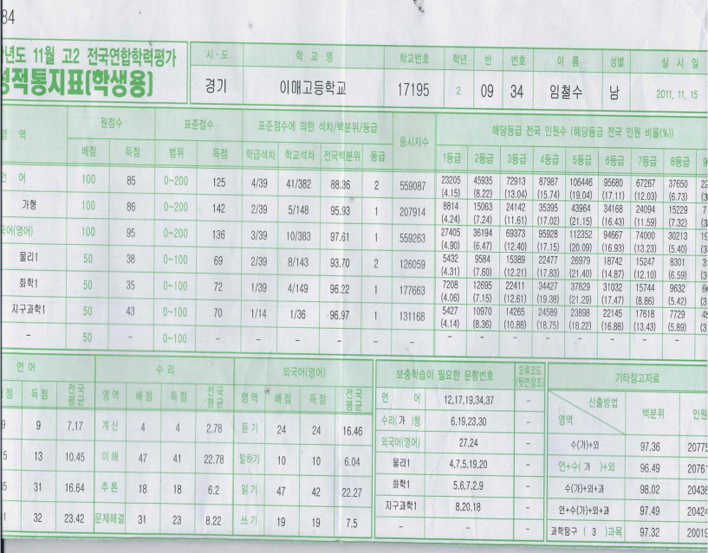
정 보 보 호

Slide 34
현재 모의고사 성적으로 정시 진단 (자연계)
대학 | 상위% | 대학 | 상위%
서울의대 | 0.04 | 인서울 의대 | 0.2
서울대 | 0.5~1.8 | 연고 | 1.5~4
서성한 | 3~7 | 이중경외시 | 5~9
지방의치 | 0.3~1.5 | IN SEOUL | 17 이내
건동홍 | 15 이내 | 인아단숭 | 16 이내
지방국공립 | 40 전후

Slide 35
내신+수능 등급별 지원전략
내신 | 핵심 포인트
1등급 초반 | 수능 1등급- 상위권 대학 학생부 전형 소신지원 정시 우선선발에 지원 수능 1등급이 안나오면, 중앙대, 경희대, 시립대
1등급 후반 | 수능 1등급 후반/비교과-연고대 하위권 학과, 성대 학생부 전형 수능 2등급-중상위권 대학 논술전형
2등급 | 3개 영역 이상 2등급-논술에 강점이 있으면 한양대, 성대, 서강대 논술 일반전형
3등급 | 수능 평균 3등급 이내-논술 준비가 되어 있다면 경기대, 명지대 논술전형 3등급 중반 – 적성검사 주력

Slide 36
논술전형(32개대학/12만6098명<수시53%>)
수능에 자신이 없다면
최저학력기준이 낮거나 적용 하지 않는 대학
(단국대, 성신여대, 인하대)
실질 경쟁률이 높아지므로 학생부 성적과 논술 실력 꼼꼼히 따질 것
경희대 : 모집인원의 30% 수능 최저 없이 우선선발
숙명여대 : 모집인원의 50% //
이화여대 : 우선선발(40%) 중 상위 50% //

Slide 37
논술우선선발 최저학력 기준
연 세 | 인문: 언수외 각1등급 (경영 10:1~15:1) 자연: 수리 (가) 및 과탐 모두 1등급 (하위권 3:1)
고 려 | 경영, 정경, 자유전공 : 언 수외 각 1등급 인문 : 언,수 1등급 또는 수,외 1등급 자연(의과대학제외): 수리 (가) 1, 과탐/외국어 중 1개 1등급 의과대학 : 수가,외 1등급 + 언어 또는 과탐 1등급
성 균 | 인문 : 언수외 합4등급 또는 수외 백분위 합 196 글로벌 경영,경제,리더학 : 언수외 각1등급 또는 수외 백분위 합 198 자연 : 수과탐 중 합 3등급 또는 수외 백분위 합 195 반도체, 소프트웨어 – 또는 수가 과탐 합 198

Slide 38
2012 수시 학생부 등급간 점수차(논술)
대학 | 1등급 |  | 2등급 |  | 3등급 |  | 4등급 |  | 5등급 |  | 6등급 |  | 7등급 |  | 8등급 |  | 9등급
가톨릭대 | 340 |  | 333.2 |  | 326.4 |  | 319.6 |  | 312.8 |  | 306 |  | 299.2 |  | 292.4 |  | 285.6
 |  | -6.8 |  | -6.8 |  | -6.8 |  | -6.8 |  | -6.8 |  | -6.8 |  | -6.8 |  | -6.8 |  | 27.2
건국대 | 200 |  | 199.4 |  | 198.6 |  | 197.6 |  | 195 |  | 192 |  | 189 |  | 185 |  | 180
 |  | -0.6 |  | -0.8 |  | -1.0 |  | -2.6 |  | -3.0 |  | -3.0 |  | -4.0 |  | -5.0 |  | 5
경희대 (우선) | 400 |  | 396 |  | 388 |  | 380 |  | 368 |  | 356 |  | 344 |  | 332 |  | 320
 |  | -4 |  | -8 |  | -8 |  | -12 |  | -12 |  | -12 |  | -12 |  | -12 |  | 32
경희대 (일반) | 600 |  | 594 |  | 588 |  | 582 |  | 573 |  | 564 |  | 555 |  | 546 |  | 537
 |  | -6 |  | -6 |  | -6 |  | -9 |  | -9 |  | -9 |  | -9 |  | -9 |  | 27
국민대 (1차) | 300 |  | 296 |  | 288 |  | 280 |  | 260 |  | 240 |  | 220 |  | 200 |  | 180
 |  | -4 |  | -8 |  | -8 |  | -20 |  | -20 |  | -20 |  | -20 |  | -20 |  | 40
국민대 (2차) | 400 |  | 397 |  | 391 |  | 385 |  | 370 |  | 355 |  | 340 |  | 325 |  | 310
 |  | -3 |  | -6 |  | -6 |  | -15 |  | -15 |  | -15 |  | -15 |  | -15 |  | 30
단국대 | 500 |  | 475 |  | 450 |  | 425 |  | 400 |  | 300 |  | 225 |  | 125 |  | 125
 |  | -25 |  | -25 |  | -25 |  | -25 |  | -100 |  | -75 |  | -100 |  | 0 |  | 100
Notes:
38
일반대, 교육대, 산업대, 사관학교, KAIST 등 36만 명, 전문대, 폴리텍, 통신대, 사이버대 등 32만 명
특목고 고3 학생 숫자만 약 1만 2천 5백명, 서울대(3,250명), 연세대(3,793명), 고려대(4,101명), 서강대(1,849명) 까지 모집 정원이 약 1만 3천명.
여기에 성균관대(3,992명), 이화여대(3,336명), 한양대(3,171)까지 총 모집인원이 약 2만 3천 5백명

Slide 39
학생부 + 면접
대학 | 전형유형 | 전형 방법 | 최저 | 인원
국민대 | 교과성적우수자(2차) | 학생부100 | 적용 | 554(19%)
단국대 (죽전) | 학업우수자1 (1차) | 1단계:학생부100(8배수) 2단계:우선선발(30%):학생부100 일반선발(70%):학생부40+면접60 | 미적용 | 563(25%)
동덕여 | 일반학생 (2차) | 1단계:학생부100(5배수) 2단계:학생부60+면접40 | 적용 | 217(13%)
서울여 | 학교생활 우수자 (1차) | 1단계:학생부100 2단계:학생부70+서류30 | 적용 | 285(17%)
항공대 | 교과성적우수자(2차) | 학생부100 | 적용 | 124(14%)
인천대 | 교과성적우수자(1차) | 1단계:학생부100(4배수) 2단계:학생부60+면접40 | 미적용 | 495명 (18%)
 | 지역우수 인재(2차) | 1단계:학생부100(4배수) 2단계:학생부60+면접40 | 적용 | 439명 (17%)
Notes:
39
일반대, 교육대, 산업대, 사관학교, KAIST 등 36만 명, 전문대, 폴리텍, 통신대, 사이버대 등 32만 명
특목고 고3 학생 숫자만 약 1만 2천 5백명, 서울대(3,250명), 연세대(3,793명), 고려대(4,101명), 서강대(1,849명) 까지 모집 정원이 약 1만 3천명.
여기에 성균관대(3,992명), 이화여대(3,336명), 한양대(3,171)까지 총 모집인원이 약 2만 3천 5백명

Slide 40
특기자 [외국어 특기자 전형]
대학 | 전형 유형 |  | 전형 방법 | 최저 학력 | 모집 인원
고려대 | 국제 특별전형 |  | 1단계:서류100(3-5배수) 2단계:1단계60+면접40 | 미적용 | 300명(8%)
서강대 | 알바트로스인재(1차) |  | 1단계:영어에세이100 2단계:1단계성적80+서류20 | 미적용 | 112명(6%)
성균관대 | 특기자(1차) |  | 서류40+학생부(교과)60 | 미적용 | 268명(7%)
연세대 | 글로벌인재 |  | 1단계:서류100 2단계:서류60+영어면접40 | 미적용 | 222명(7%)
이화여대 | 글로벌 |  | 1단계:서류100 2단계:서류80+면접20 | 일부적용 | 255명(10%)
중앙대 | 글로벌 리더 | 유형1 | 영어에세이100 | 미적용 | 136명(5%)
 |  | 유형2 | 학생부20+영어에세이 80 | 적용 | 44명(2%)
한양대 | 글로벌 한양 (2차) |  | 서류50+논술50 | 미적용 | 158명(5%)
한국외대 | 글로벌리더 |  | 학생부 30+ 영어 에세이 70
Notes:
40
일반대, 교육대, 산업대, 사관학교, KAIST 등 36만 명, 전문대, 폴리텍, 통신대, 사이버대 등 32만 명
특목고 고3 학생 숫자만 약 1만 2천 5백명, 서울대(3,250명), 연세대(3,793명), 고려대(4,101명), 서강대(1,849명) 까지 모집 정원이 약 1만 3천명.
여기에 성균관대(3,992명), 이화여대(3,336명), 한양대(3,171)까지 총 모집인원이 약 2만 3천 5백명

Slide 41
특기자 [외국어 특기자 전형]
대학 | 전형유형 | 전형방법 | 최저학력 | 인원
건국대 | 국제화(1차) | 인문/자연 : 어학성적 70+논술 30 | 미적용 | 267명
 |  | 국제학부 :어학성적50 +논술 20+면접 30
경인교대 | 글로벌교육리더(수시) | 지원자격 - 텝스 800점 이상 1단계(2배수):교과 16.67 + 텝스 83.33 2단계:교과18.18+텝스45.46 +면접 36.36 | 수능4개 영역 백분위 평균 83
광운대 | 글로벌리더 (1차) (영어,중국어,일어) | 1단계(3배수): 어학 100 2단계: 어학 20+면접 80 | 미적용 | 143명
국민대 | 국제화(1차) | 인문/건축학부: 교과30+면접50+어학20 | 미적용 | 150명
 |  | 영문/중문/국제학부 1단계(8배수): 어학 100 2단계: 영문/국제학부-어학 50+ 면접 50 중문 - 어학 70 + 면접 30
덕성여대 | 글로벌파트너십 영/독/스페인어 | 1단계(4배수): 공인어학 100 2단계: 공인어학 80 + 해당 언어 면접 20 | 미적용 | 53명
동국대 | 외국어 우수자 (2차) | 1단계(7배수): 외국어 100 2단계: 교과 20 + 면접 40 +실적 40 | 미적용
명지대 | 어학우수자 (2차) | 1단계(6배수): 교과 33 + 실적 67 2단계: 1단계 성적 80 + 면접20 | 미적용 | 54명
서강대 | 알바트로스인재 (1차) | 1단계(2~4배수): 영어 에세이 100 2단계: 1단계 성적 80 + 서류 20 | 미적용 | 102명
Notes:
41
일반대, 교육대, 산업대, 사관학교, KAIST 등 36만 명, 전문대, 폴리텍, 통신대, 사이버대 등 32만 명
특목고 고3 학생 숫자만 약 1만 2천 5백명, 서울대(3,250명), 연세대(3,793명), 고려대(4,101명), 서강대(1,849명) 까지 모집 정원이 약 1만 3천명.
여기에 성균관대(3,992명), 이화여대(3,336명), 한양대(3,171)까지 총 모집인원이 약 2만 3천 5백명

Slide 42
특기자 [외국어 특기자 전형]
대학 | 전형유형 | 전형방법 | 최저학력 | 인원
서경대 | 특기자 (2차) | 공인 어학 100 | 영어3등
서울과학 기술대 | 어학우수자(1차) | 공인영어성적 70~90 +면접 10~30 | -
서울시립대 | 베세토니안 특별전형 (1차) | 1단계(2배수): 학생부40+해당외국어 60 2단계:1단계성적 30+해당외국어면접 20 | 지원자격 있음 | 45명
성균관대 | 글로벌리더Ⅰ(1차) | 교과 70 + 실적 30 | 미적용 | 180명
 | 글로벌리더Ⅱ(1차) | 실적 100 | 미적용 | 40명
성신여대 | 성신글로벌인재 (1차) | 1단계: 어학 100 2단계: 어학 70+면접 30 | 미적용 | 100명
세종대 | 글로벌인재 (수시) | 1단계(5배수): 공인외국어 100 2단계: 공인외국어 60+면접 40 | 미적용 | 36명
숙명여대 | 외국어우수자(1차) 영/프/중/독/일어 | 1단계(5배수): 어학 100 2단계: 어학 40 + 원어면접 60 | 미적용 | 110명
숭실대 | 국제화1(1차) | 공인어학성적 60 + 면접 40 | 미적용
아주대 | 외국어우수자 전형(1차) | 1단계: 어학 100 2단계: 어학 70+면접 30 | 미적용 | 45명
이화여대 | 국제학부1(1차) | 1단계(2~3배수): 서류 100 2단계: 서류 60 +영어면접 40 | 미적용 | 80명
인하대 | 특기자(외국어) (1차) | 1단계: 실적 100 2단계: 1단계 50 +면접 50 | 미적용 | 45명
Notes:
42
일반대, 교육대, 산업대, 사관학교, KAIST 등 36만 명, 전문대, 폴리텍, 통신대, 사이버대 등 32만 명
특목고 고3 학생 숫자만 약 1만 2천 5백명, 서울대(3,250명), 연세대(3,793명), 고려대(4,101명), 서강대(1,849명) 까지 모집 정원이 약 1만 3천명.
여기에 성균관대(3,992명), 이화여대(3,336명), 한양대(3,171)까지 총 모집인원이 약 2만 3천 5백명

Slide 43
특기자 [수학과학 특기자 전형]
대학 | 전형 유형 | 전형 방법 | 최저 학력 | 모집 인원
고려대 | 과학 특별전형 | 1단계:서류100(3~5배수) 2단계:1단계60+면접40 | 미적용 | 270명(8%)
서강대 | 알바트로스 인재(1차) | 1단계:서류100 2단계:1단계60+면접40 | 미적용 | 24명(2%)
성균관대 | 특기자 (1차) | 서류70+사고력평가(수학+과학)30 | 미적용 | 193명(5%)
연세대 | 과학인재 | 1단계:서류평가100 2단계:서류평가60+구술면접40 | 일부 적용 | 300명(9%)
이화여대 | 미래과학자 | 1단계:서류100 2단계:1단계80+면접20 | 일부 적용 | 135명(4%)
중앙대 | 과학인재 (2차) | 학생부30+서류30+ 수리과학능력평가40 | 미적용 | 78명(3%)
한양대 | 한양우수 과학인(1차) | 학생부20+서류20+수리사고평가60 | 미적용 | 144명(5%)
Notes:
43
일반대, 교육대, 산업대, 사관학교, KAIST 등 36만 명, 전문대, 폴리텍, 통신대, 사이버대 등 32만 명
특목고 고3 학생 숫자만 약 1만 2천 5백명, 서울대(3,250명), 연세대(3,793명), 고려대(4,101명), 서강대(1,849명) 까지 모집 정원이 약 1만 3천명.
여기에 성균관대(3,992명), 이화여대(3,336명), 한양대(3,171)까지 총 모집인원이 약 2만 3천 5백명

Slide 44
특기자 [수학과학 특기자 전형]
대학 | 전형유형 | 전형 방법 | 최저 학력 | 인원
가천의과대 | 과학교과우수자 (1차) | 1단계(3배수): 교과70 + 비교과 30 2단계:1단계30+면접 40 +기타 30 | 적용 | 20명
국민대 | 이공계과 우수 (2차) | 교과 100 | 적용 | 66명
명지대 | 수학과학우수자 (2차) | 1단계(6배수): 교과 100 2단계: 교과 50 + 면접 50 | 없음 | 32명
서울 과학 기술대 | 특정교과우수자 (1차) | 학생부 100 | 적용
성균관대 (서울) | 과학인재 (1차) | 교과40+실적평가30+사고력평가 30 | 없음 | 191명
숭실대 | 계열우수자 (2차) | 교과 60 +면접 40 | 적용
Notes:
44
일반대, 교육대, 산업대, 사관학교, KAIST 등 36만 명, 전문대, 폴리텍, 통신대, 사이버대 등 32만 명
특목고 고3 학생 숫자만 약 1만 2천 5백명, 서울대(3,250명), 연세대(3,793명), 고려대(4,101명), 서강대(1,849명) 까지 모집 정원이 약 1만 3천명.
여기에 성균관대(3,992명), 이화여대(3,336명), 한양대(3,171)까지 총 모집인원이 약 2만 3천 5백명

Slide 45
특기자 [수학과학 특기자 전형]
대학 | 전형유형 | 전형 방법 | 최저 | 인원
아주대 | 과학영재전형 (1차) | 학생부30+ 심층면접 40 + 서류 30 | 없음 | 48명
인하대 | 수학과학우수자 (1차) | 1단계: 교과 100 2단계:교과40 +면접 30 + 서류 30 | 없음 | 30명
중앙대 (서울) | 과학인재(2차) | 교과30+서류30+수리과학능력평가 40 | 없음 | 76명
한양대 (서울) | 한양우수과학인 (1차) | 교과20+서류 20+수리사고평가 60 | 없음 | 144명
 | 재능우수자 (공과대) 1차 | 1단계: 서류 100 2단계:교과30 +면접 50 + 서류 20 | 없음 | 10명
한양대 (에리카) | 과학재능우수자 (1차) | 교과 20 +면접 30 + 서류 50 | 없음 | 3명
Notes:
45
일반대, 교육대, 산업대, 사관학교, KAIST 등 36만 명, 전문대, 폴리텍, 통신대, 사이버대 등 32만 명
특목고 고3 학생 숫자만 약 1만 2천 5백명, 서울대(3,250명), 연세대(3,793명), 고려대(4,101명), 서강대(1,849명) 까지 모집 정원이 약 1만 3천명.
여기에 성균관대(3,992명), 이화여대(3,336명), 한양대(3,171)까지 총 모집인원이 약 2만 3천 5백명

Slide 46
전공적성 전형 지원 요령
자신의 성적에 맞추어 대학 선택
고려대(세종), 한국외대(글로벌), 한양대(에리카)는
우선선발 대상자에 대해서 수능 최저 적용하지 않는다.
대체로 1시간에 80문항 객관식 문제로 출제
기출고사를 통해 준비대학 선정
출제의도와 문제풀이 도출과정 분석 후 모의고사 문제
등으로 시간배분 연습

Slide 47
적성평가 실시 대학
대학 | 전형유형 | 전형 방법 | 최저 학력 | 모집 인원
가천대 (경원) | 일반전형(1차) | 학생부30+적성검사70 | 미적용 | 680명
 | 일반전형(2차) | 학생부20+적성검사80 | 미적용 | 528명
가톨릭대 | 일반전형Ⅰ(1차) | 학생부50+적성평가50 | 미적용 | 193명
 | 일반전형Ⅱ(2차) | 적성평가100 | 적용 | 194명
강남대 | 일반전형(1차) | 학생부30+적성검사70 | 미적용 | 733명
 | 일반전형(2차) | 학생부30+적성검사70 | 미적용 | 130명
강원대 | 일반전형(2차) | 1단계:학생부(5배수) 2단계:학생부30+적성검사70 | 적용 | 642명
경기대(서울) | 일반전형(1차) | 학생부30+적성검사70 | 미적용 | 45명
고려대(세종) | 일반전형(2차) | 학생부20+적성검사80 | 적용 | 488명
단국대(천안) | 일반학생(1차) | 학생부30+적성검사70 | 간호학과만 | 464명
 | 일반학생(2차) | 학생부40+적성검사60 | 간호학과만 | 269명
성결대 | 일반학생(1차) | 학생부40+적성검사60 | 미적용 | 206명
Notes:
47

Slide 48
적성평가 실시 대학
대학 | 유형 | 전형 방법 | 최저 | 모집인원
명지대(서울) | 일반전형(1차) | 학생부50+적성검사50 | 미적용 | 482명
서경대 | 일반(1차) | 학생부20+적성검사80 | 미적용 | 184명
수원대 | 일반(1차) | 학생부40+적성검사60 | 미적용 | 500명
 | 일반(2차) | 학생부30+적성검사70 | 미적용 | 500명
세종대 | 적성우수자 (1차) | 학생부50+적성검사50 | 적용 | 미정
중앙대(안성) | 일반전형 | 유형3:학생부20+적성80 | 미적용 | 480명
 |  | 유형4:학생부30+적성70 | 적용
한국외대 (글로벌) | 일반전형 | 우선(50%): 학30+적성70 일반(50%): 학50+적성50 | 적용 | 553명
한성대 | 전공적성우수 | 학생부30+전공적성70 | 미적용 | 397명
한양대 (에리카) | 일반(2차) | 우선 30% 전공적성 100 학생부40+전공적성60 | 적용 | 600명
Notes:
48

Slide 49
수시 지원 요령
판단 기준 | 우선 지원 순위
학생부 > 수능 | 수시모집：학생부 중심 전형 우선 지원 비교과 성적에 따라 입학사정관제전형 고려 대학별고사 유형 및 수능최저학력기준이 유사한 대학 지원
학생부 < 수능 | 수시모집：학생부 반영비율이 낮거나 수능최저학력기준이 높은 대학 지원 / 수시2차 적극 지원 정시모집：수능 100%전형 / 수능우선선발 고려
학생부 ≒ 수능 | 수시1차와 수시2차, 정시모집 지원의 균형 유지

Slide 50
수시 지원 포트폴리오
정시모집 가능 수준 | 수시모집 지원
 | 적정 | 상향 지원
 |  | 상향 | 과도상향
서울대 | 좌동 | 서울대
연세대, 고려대 |  | 서울대
서강대, 성균관대, 한양대 |  | 연세대, 고려대
중앙대, 경희대, 한국외대, 서울시립대,이화여대 |  | 서강대, 성균관대, 한양대 | 연세대, 고려대
건국대, 동국대, 홍익대, 숙명여대 |  | 중앙대, 경희대, 한국외대, 서울시립대, 이화여대 | 서강대, 성균관대, 한양대
인하대, 아주대 단국대, 숭실대 |  | 건국대, 동국대, 홍익대, 숙명여대 | 중앙대, 경희대, 한국외대, 서울시립대, 이화여대

Slide 51
수능 등급에 따른 전형 요소별 학습비중
구 분 |  | 난이도 | 수능 영역별 등급에 따른 학습 비중
 |  |  | 1~2등급 | 3~4등급 | 5등급 이하
학생부(교과) |  | 하 | 20% | 30% | 30%
대학수학능력시험 |  | 중 | 60% | 60% | 70%
대학별 고사 | 면접고사 | 상 | 20% | 10% | -
 | 논술고사 | 상
 | 적성검사 | 중하

Slide 52
시기별 영역별 학습 비중
구 분 | 6~7月 |  | 여름방학 |  | 9~11月
학습 비중(%) | 언수외 | 탐구 | 언수외 | 탐구 | 언수외 | 탐구
 | 80 | 20 | 60 | 40 | 70 | 30

Slide 53
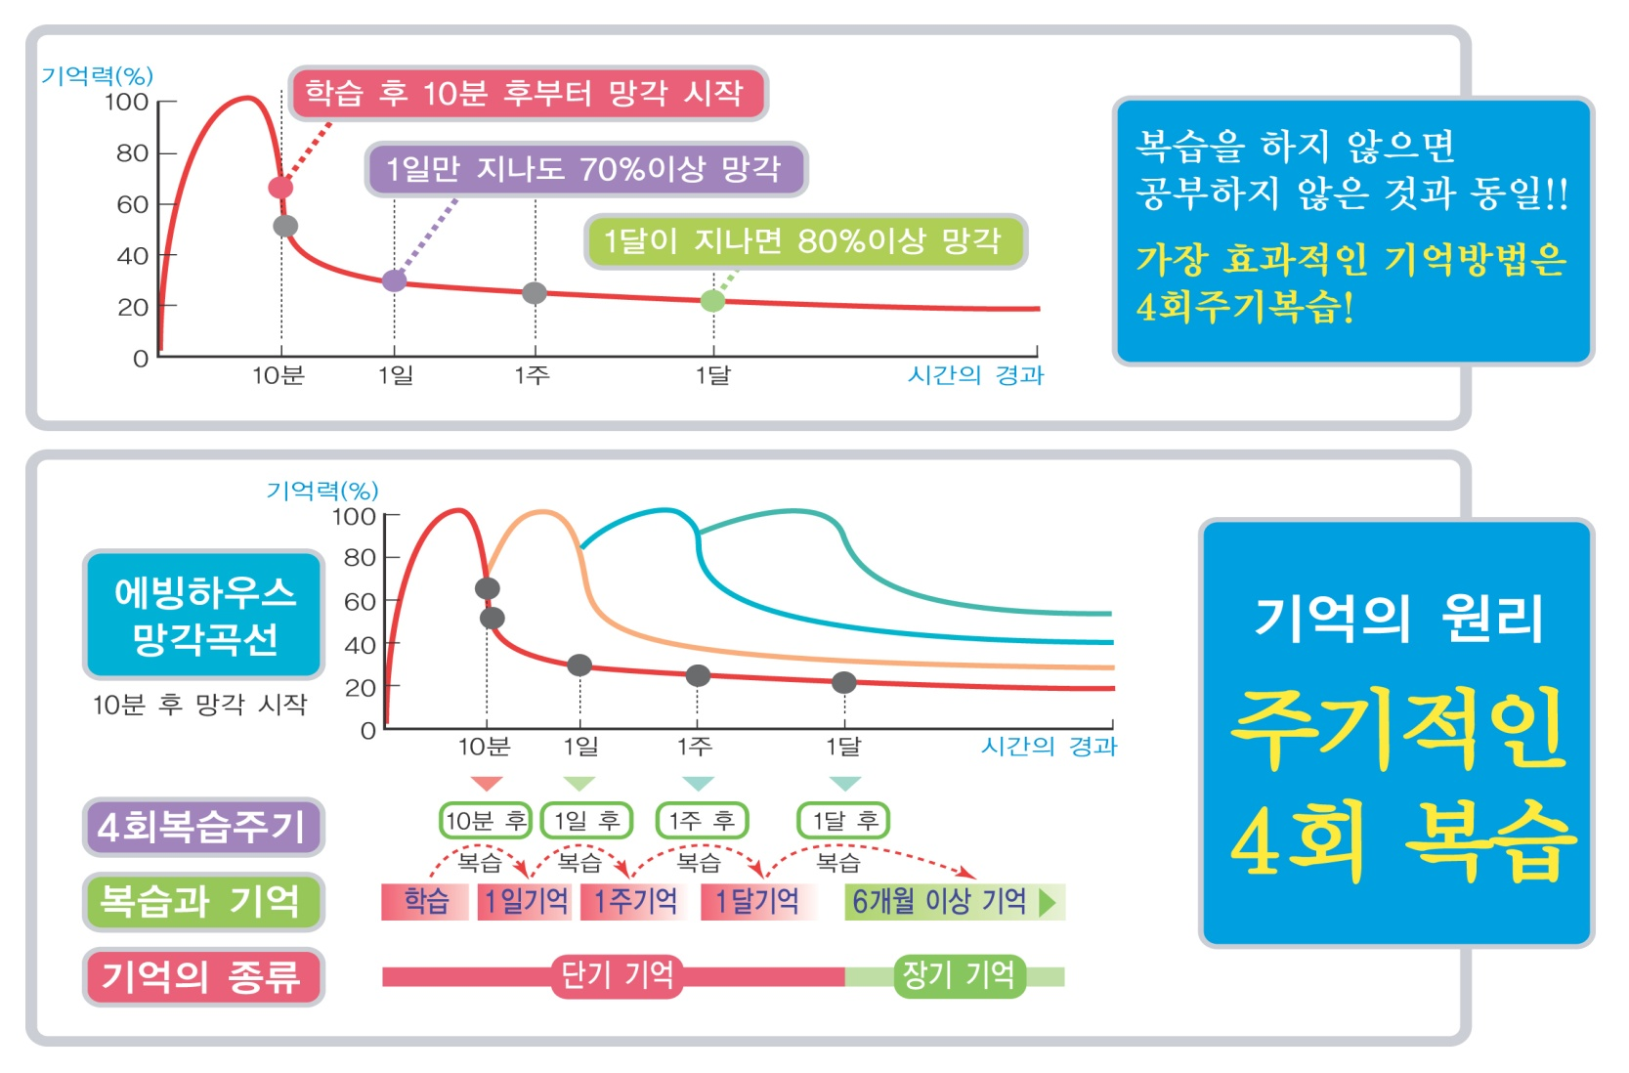
공부 = 학(學) + 습(習)

Slide 54
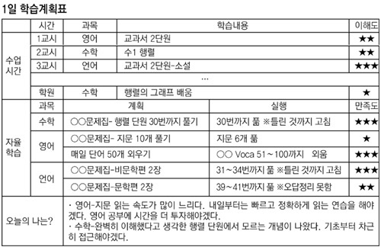

Slide 55
수험생 여름 잘~나기
여름 공부 습관 수능까지
수능시간에 맞춘 생활 습관 기르기
건강 관리 철저
에어컨 26도
30분 정도의 운동 후 36~37도 물로 샤워
식중독 주의
잘 먹고 잘 자자
-무기력증에 좋은 음식(매실,석류,오미자,귤 등)
-누워서 깊숙하게 6시간 정도 자자

Slide 56
감사합니다
매일매일 행복하세요!!
kslee111@hanmail.net
2013 대학입시 정보설명회

